Slide 1
Entidade Coordenadora do Sistema de Gestão Ambiental e dos Recursos Hídricos do Estado do Paraná.

Slide 2
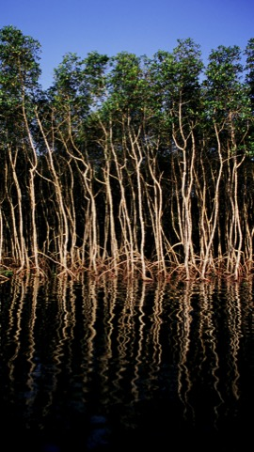
CORDENADORIAS
A Secretaria possui
cinco Coordenadorias:
Coordenadoria de Recursos Hídricos e Atmosféricos – CRHA
Coordenadoria de Biodiversidade e Florestas – CBIO
Coordenadoria de Resíduos Sólidos – CRES
Coordenadoria de Mudanças Climáticas – CMC
Coordenadoria de Educação Ambiental – CEA

Slide 3
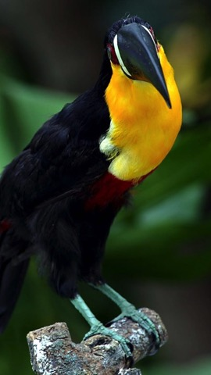
INSTITUIÇÕES VINCULADAS
A Secretaria e suas quatro Instituições vinculadas:
Instituto de Ambiental do Paraná – IAP
Instituto de Terras, Cartografia e Geociências – ITCG
Instituto das Águas do Paraná – AGUASPARANÁ
Serviço Geológico do Paraná – MINEROPAR

Slide 4
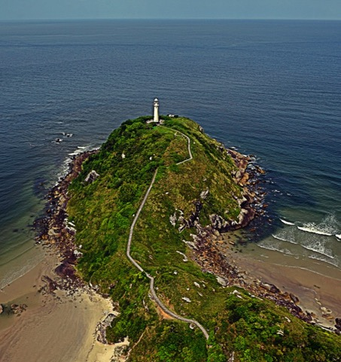
INSTITUIÇÕES VINCULADAS
INSTITUTO AMBIENTAL DO PARANÁ - IAP
Responsável por cumprir a legislação ambiental com o controle, licenciamento e fiscalização, exercendo o poder de polícia administrativa na área ambiental. O IAP também desenvolve ações de proteção, preservação, conservação e recuperação do patrimônio ambiental no território estadual.
Estão sob sua responsabilidade direta as 68 Unidades de Conservação estaduais.

Slide 5
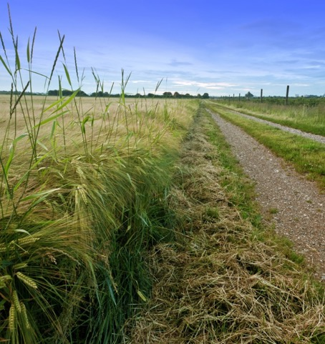
INSTITUIÇÕES VINCULADAS
INSTITUTO DE TERRAS, CARTOGRAFIA E GEOCIÊNCIAS - ITCG
Responsável por executar a política fundiária no Paraná, tendo por finalidade a colonização e o desenvolvimento rural do Estado, a execução de serviços cartográficos, a elaboração do cadastro territorial rural e de sua estatística imobiliária, bem como a pesquisa nas áreas fundiária, agrária e de geociências.

Slide 6
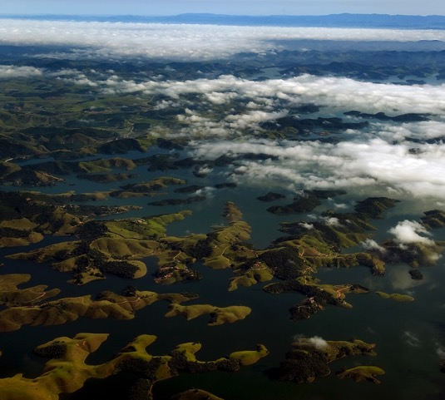
INSTITUIÇÕES VINCULADAS
INSTITUTO DAS ÁGUAS DO PARANÁ
Responsável pela regulação do uso da água, implementação dos instrumentos de gestão dos recursos hídricos (outorga, planos de bacias, cobrança pelo uso da água, enquadramento, sistema de informações), implementação dos sistemas de gerenciamento (comitês e agencias de bacias); e execução de ações, projetos técnicos de conservação dos aspectos quantitativos e qualitativos das águas.

Slide 7
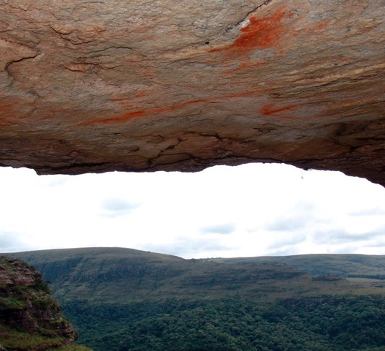
INSTITUIÇÕES VINCULADAS
SERVIÇO GEOLÓGICO DO PARANÁ - MINEROPAR
Responsável por executar as atividades de geologia de competência do Estado gerando dados e informações geológicas, básicas e temáticas, aplicáveis ao planejamento e gestão do uso e ocupação do meio físico e fomento à indústria mineral.

Slide 8
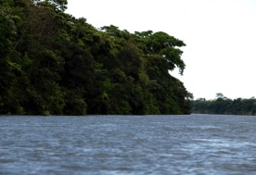
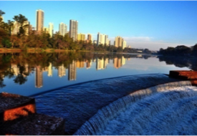
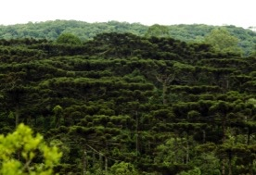
PRINCIPAIS PROJETOS
Revitalização do Rio Iguaçu
Modernização do Licenciamento Ambiental
Restauração
Florestal
Despoluir e conservar as sub-bacias hidrográficas do Rio Iguaçu
Descentralizar as ações de licenciamento e implantar o Sistema de Gestão Ambiental
Promover a restauração da cobertura florestal

Slide 9
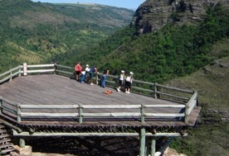
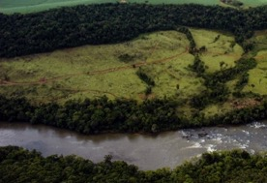
PRINCIPAIS PROJETOS
Parques do Paraná
Conhecer para conservar
Pagamento por serviços ambientais
Selo CLIMA PARANÁ
Adotar modelos de gestão no conjunto de parques com infraestrutura de recepção e ecoturismo
Remunerar os proprietários rurais para a prática da Conservação da Água e para Reserva do Patrimônio Público Natural – RPPN
Calcular a “pegada de carbono”, reduzir as emissões, ganhar competitividade econômica

Slide 10
Ricardo Soavinski
Secretário de Estado do Meio
Ambiente e Recursos Hídricos
ricardo.js@sema.pr.gov.br
(41) 3304-7855
OBRIGADO

